Slide 1

CZ's Network Development in the Beijing Daxing International Airport

Slide 2
Long Term Plan by the Government
The new airport is set to complete in 2019, with 4 runways in the first phase.
By 2025, passenger throughput will reach 72 million, cargo throughput will reach 2 million tons, and aircraft movements to reach 620 thousand.
By 2040, the airport will have 7 runways, handle 100 million passengers and 4 millions tons of cargo.
Notes:
北京新机场预计2019年建成投入使用，定位于大型国际复合枢纽机场，4条跑道，三纵一横“全向型”构型。
According to the government's plan, Beijing Daxing International Airport is expected to be put in to use in 2019, with 4 runways in the first phase.
2025年旅客吞吐量7200万人次（2020年：4500万人次），货邮吞吐量200万吨，飞机起降62万架次的设计目标，70万平方米航站楼及相应的货运、空管、航油、市政配套、综合交通枢纽等设施。
按照2040年远期规划，新机场最终将建设7条跑道，货邮吞吐量400万吨，年旅客吞吐量1亿人次。

Slide 3
Passenger Expectation for the First Year
Because of inadequate capacity in Beijing, A lot of travelling need is supressed, which will be released by the new airport.
Take Guangzhou(CAN) and Shanghai(PVG) for example, after the new airport was completed, each city gained passenger increase of 37% and 59% in the next year.
We estimated that after the completion of the new airport, Beijing will enjoy a 50% increase in passenger throughput, which will be 45 million. However, due to the migration plan of airlines will last for years, the actual increasement might be 36 million(40%).
Notes:
2015年，北京首都机场旅客吞吐量达8990万人次。自2010年开始北京首都机场资源明显紧张，近两年吞吐量增幅仅3%左右，大量的旅客需求受到抑制。
广州新白云机场和上海浦东机场投入使用后的第一年，广州、上海的吞吐量分别增长了37%和59%。
预计北京新机场启用后的2020年会有50%左右的增长，即4500万，由于原首都机场的航班不是一次性搬迁，预计新机场会略受影响，即使打八折，仍可达到3600万（4500万*0.8）。

Slide 4

CZ's Migration Plan
YEAR： 2018 2019 2020 2021 2022 2023 2024 2025
Capital
Capital + New Beijing
New Beijing
Beijing Daxing International Airport will be a main hub for China Southern Airlines. After its completion, China Southern will serve both airports in Beijing for 3-5 years. After that, CZ will focus only in the new Beijing airport.
Notes:
南航计划作为主基地公司进驻新机场。北京新机场枢纽建设，将是南航迄今为止投资规模最大、涉及面最广的一个项目。
按照现阶段上级主管单位意见，南航在首都机场的现有航班将有3-5年过渡期，在3-5年时间里南航将两场运行，3-5年以后全部搬迁至北京新机场运行。

Slide 5
Network Development Scheme
There will be three main stages for CZ's network development in the new Beijing Airport.
now-2019,transition period, deal with the relation of two airports. 2020-2025 is network construction period, build up the framework of domestic and international routes. 2026-2030 full scale development，to cultivate the coverage and frequency of network.
当前-2019
2020-2025
2026-2030
过渡期
网络搭建期
全面铺开期
Notes:
南航在北京新机场的航线网络发展应分三个阶段进行。
当前至2019年为过渡期，主要任务是处理好老机场和新机场的关系。
2020年至2025年为网络搭建期，主要形成国际国内网络的框架结构。
2026年至2030年为全面铺开期，以框架为基础，大幅度扩宽航线网络覆盖，并提升航班频率。

Slide 6
Network Development Scheme
北京航空枢纽
国际
重点为欧美和日韩
兼顾大洋洲、非洲、中东、中西亚
国内
增加航班频率
增加覆盖面
The new Beijing Airport will be CZ's integrated and all-purpose airline hub.
Notes:
南航北京新机场将建设成为综合性、全方位的航空枢纽，国际重点面向欧美和日韩，同时兼顾大洋洲、非洲、中东、中西亚等区域。
国内网络全面覆盖，在市场和航权情况允许的情况下，尽可能增加航班频率，并增加网络覆盖面，形成对全国大中型城市的有效覆盖。

Slide 7
International Routes Plan
部分规划中的国际航线
区域 | 航线
北美 | 北京-洛杉矶
北美 | 北京-纽约
北美 | 北京-旧金山
北美 | 北京-温哥华
北美 | 北京-亚特兰大
北美 | 北京-多伦多
欧洲 | 北京-伦敦
欧洲 | 北京-阿姆
欧洲 | 北京-巴黎
欧洲 | 北京-莫斯科
欧洲 | 北京-法兰克福
澳新地区 | 北京-悉尼
澳新地区 | 北京-墨尔本
澳新地区 | 北京-奥克兰
The first round of new international routes will focus on the following markets:
already operated with CAN hub.
local office or sales representative is already available.
increase frequency depending on market performance
Notes:
国际航线网络方面，2020年首批开通的欧美航线，南航广州枢纽均有航班执行，并已在当地设立了办事处或商务代表，南航执行北京始发的这些航线应该说是具备一定的基础和能力的。新开航线后，再根据市场发展情况逐步提高航班频率。

Slide 8
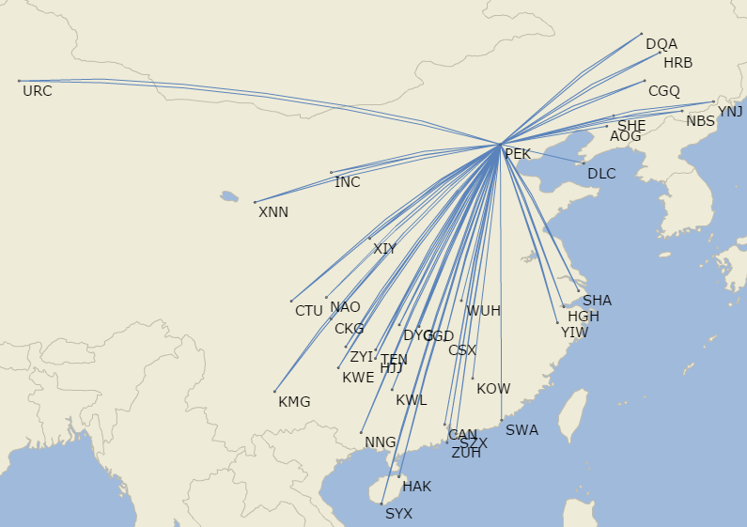
Domestic Routes Plan
当前南航北京国内航线网络（不含港澳台）
Current domestic destinations are mainly from southern or northeastern areas.
In the future, we will deploy more flights to eastern\northern\southwestern\northwestern areas, and attract more domestic-international transit passengers

Slide 9
Fleet Plan
In 2015, CZ deployed 78 aircrafts in Beijing Capital Airport. We will reach 95 in 2019 if we stick to our network development plan.
In 2020, there will be 181 aircrafts deployed in Beijing market, in which 95 are for Capital airport, 86 are for the new airport.
In 2025, total aircraft number in Beijing will reach 195(for CZ). And about 44% of them are wide body aircrafts.

Slide 10
Summary
 |  | 2015年 | 2019年 | 2020年 | 2025年 | 2019-2020增长率 | 2020-2025年均增长
南航在首都机场 | 吞吐量 | 1,360 | 1,600 | 1,600 | 0
南航在新机场 | 吞吐量 | 0 | 0 | 1,440 | 3,240
 | 班次量 |  |  | 518 | 1,170
 | 飞机架数 |  |  | 86 | 195
 |  |  |  |  |  | 90% | 1.3%
南航合计 | 吞吐量 | 1,360 | 1,600 | 3,040 | 3,240
We estimate that CZ will have about 40% market share in the Daxing airport.
In 2020, CZ will carry 30.4 million passengers in Beijing, 16 million from Capital, 14.4 million from Daxing.
In 2025, CZ will have at least 45% market share in Daxing airport, which means 32.4 million in passenger throughput.
Notes:
南航作为主基地公司入驻，在北京新机场建设枢纽，2020年南航在新机场市场份额预计将达到40%。对于南航代表着：在首都机场1600万运量的前提下，在新机场都新增1440万（3600*0.40）的运量，南航在北京合计运量为3040万。
在2025年前，南航需要将首都机场航班全部搬迁至新机场，到2025年，南航在北京新机场市场份额的最低目标为45%，在北京新机场吞吐量的最低目标为3240万。

